Slide 1

INDIESKER
INDIESKER
Notes:
지금부터 인디스커 팀 발표를 시작하겠습니다.

Slide 2
구성
CONTENTS
01
02
03
04
05
주제 선정
주요기능
시연
시스템 아키텍쳐
팀원 소개
Notes:
저희 발표는 주제선정 – 주요기능 소개 – 시연 동영상 – 시스템 아키텍쳐 – 팀원소개 순으로 진행됩니다.

Slide 3
주제 선정
현황
필요기능
벤치마킹
해결방안
Notes:
먼저 주제 선정입니다. 이 곳에서는 크게 현재 상황과 문제점, 이를 해결하기 위한 방법과 기대되는 이점, 마지막으로 저희 사이트의 타켓 유저 순으로 발표하도록 하겠습니다.

Slide 4
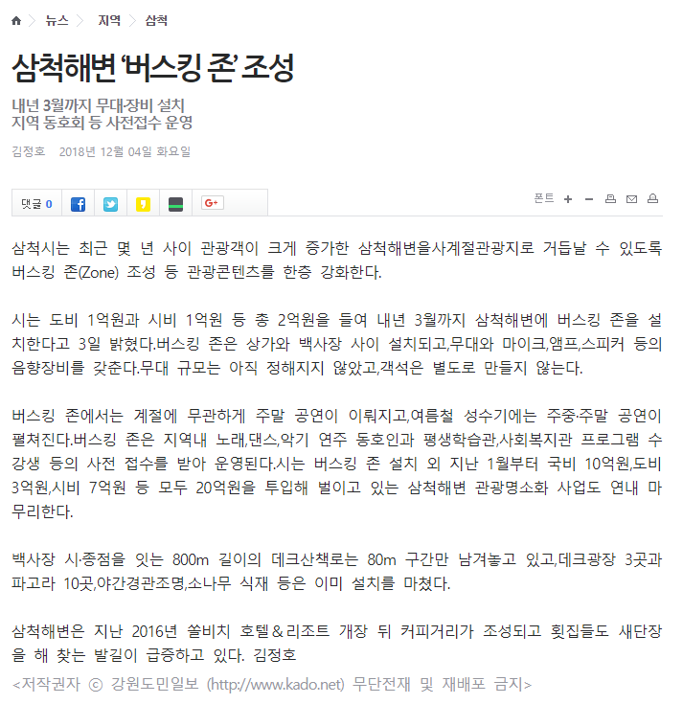
현황
기사 출처: http://www.kado.net/?mod=news&act=articleView&idxno=942313 이미지 출처: JTBC
Notes:
며칠 전에 뜬 기사입니다. 관광객 유치와 증가를 위해 삼척해변에서 버스킹존을 설치하겠다는 내용입니다.

Slide 5
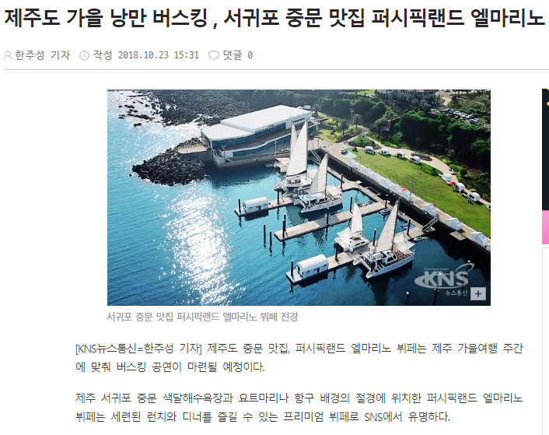
현황
기사 출처: http://www.kado.net/?mod=news&act=articleView&idxno=942313 이미지 출처: JTBC
Notes:
며칠 전에 뜬 기사입니다. 관광객 유치와 증가를 위해 삼척해변에서 버스킹존을 설치하겠다는 내용입니다.

Slide 6

현황
기사 출처: http://www.kado.net/?mod=news&act=articleView&idxno=942313 이미지 출처: JTBC
Notes:
며칠 전에 뜬 기사입니다. 관광객 유치와 증가를 위해 삼척해변에서 버스킹존을 설치하겠다는 내용입니다.

Slide 7
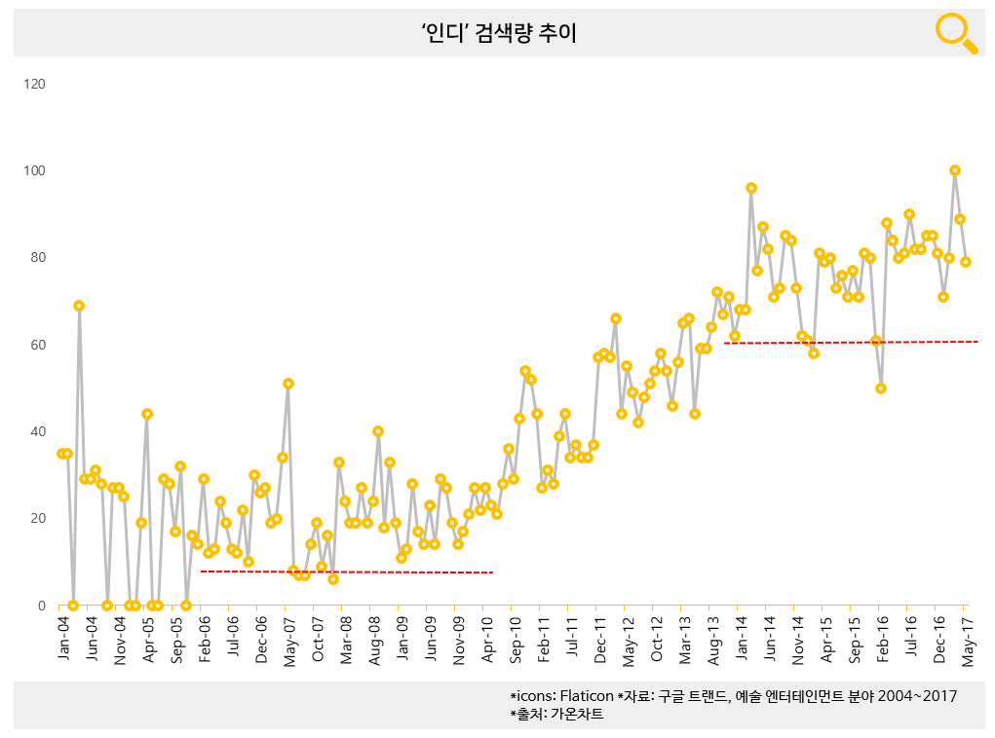
현황
기사 출처: http://www.kado.net/?mod=news&act=articleView&idxno=942313 이미지 출처: JTBC
Notes:
며칠 전에 뜬 기사입니다. 관광객 유치와 증가를 위해 삼척해변에서 버스킹존을 설치하겠다는 내용입니다.

Slide 8



필요기능
일반인
버스커
제공자

Slide 9
필요기능(일반인)
- 공연/ 버스킹 스케줄
- 컨텐츠

Slide 10
필요기능(일반인)
- 공연/ 버스킹 스케줄
- 컨텐츠

Slide 11
필요기능(버스커)
- 공연장 대관
- 스케줄 홍보
- 개인피드

Slide 12
필요기능(버스커)
- 공연장 대관
- 스케줄 홍보
- 개인피드

Slide 13
필요기능(버스커)
- 공연장 대관
- 스케줄 홍보
- 개인피드

Slide 14
필요기능(제공자)
- 대관 스케줄 관리

Slide 15
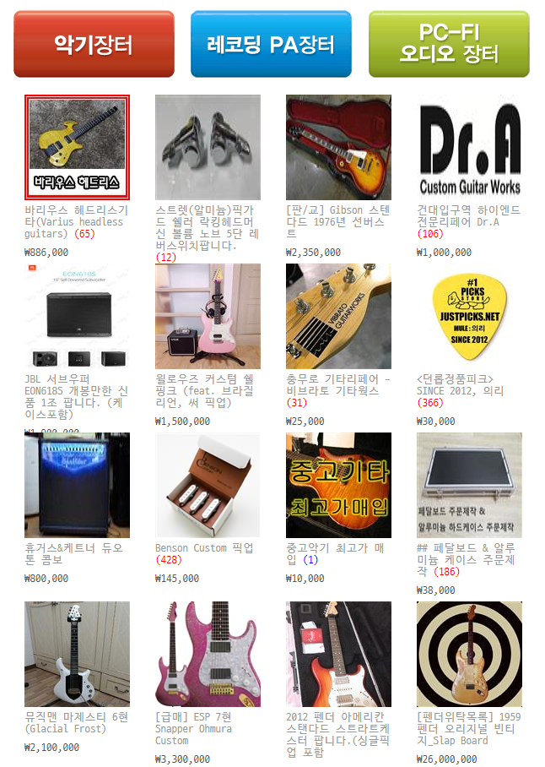


벤치마킹(뮬)
악기거래, 대관정보, 공연정보, 자료실 등
다양한 정보
Notes:
이러한 수요에 반응하듯, 현재 버스킹 관련 사이트도 존재합니다. 버스킹 플레이와 인더뮤직 입니다.

Slide 16
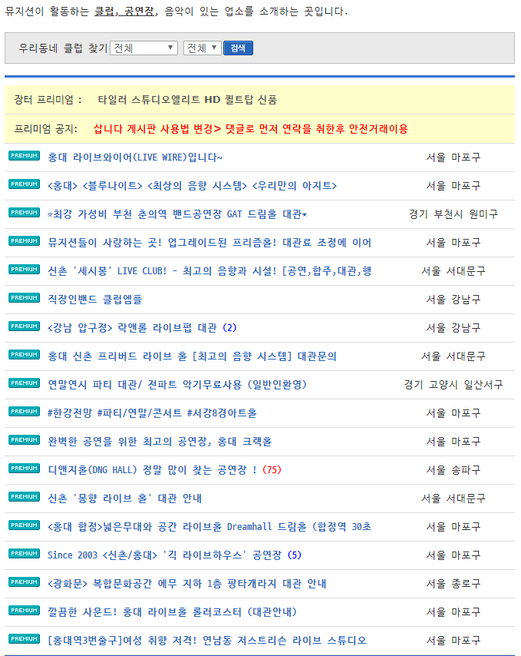
벤치마킹(뮬)
악기거래, 대관정보, 공연정보, 자료실 등
다양한 정보
Notes:
이러한 수요에 반응하듯, 현재 버스킹 관련 사이트도 존재합니다. 버스킹 플레이와 인더뮤직 입니다.

Slide 17
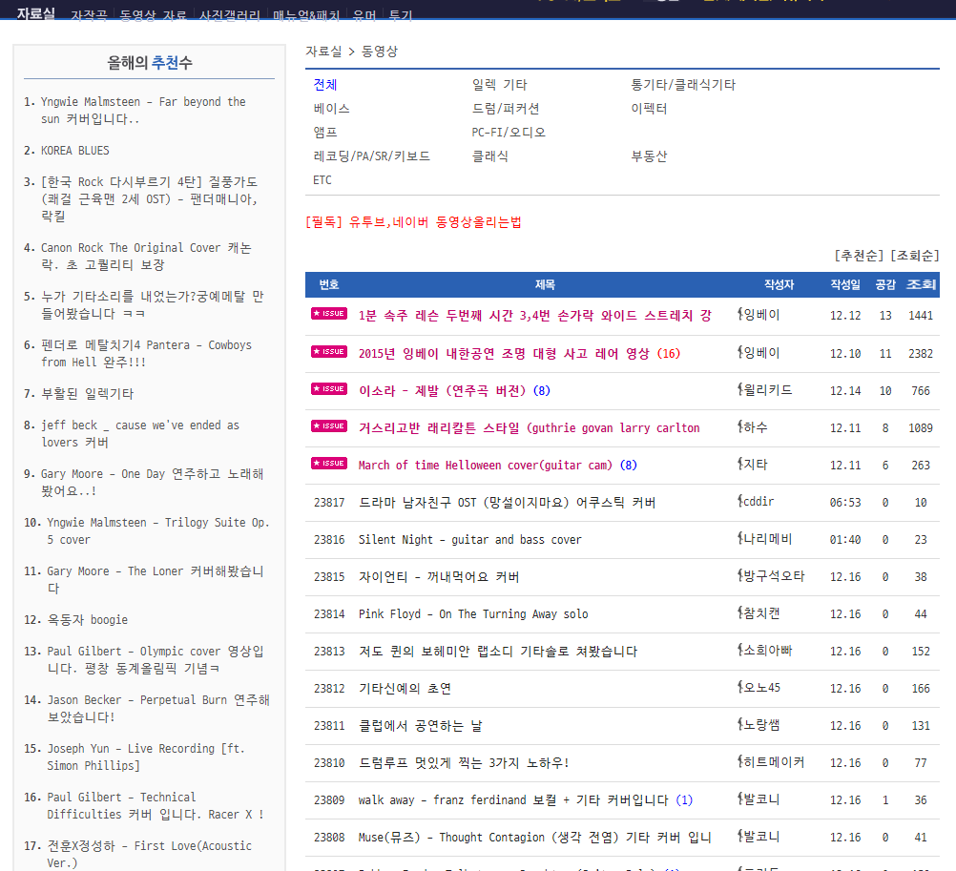
벤치마킹(뮬)
악기거래, 대관정보, 공연정보, 자료실 등
다양한 정보
Notes:
이러한 수요에 반응하듯, 현재 버스킹 관련 사이트도 존재합니다. 버스킹 플레이와 인더뮤직 입니다.

Slide 18
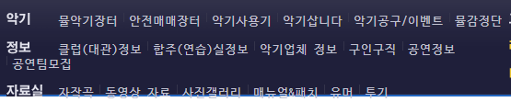

벤치마킹(뮬)
많은 정보
Notes:
이러한 수요에 반응하듯, 현재 버스킹 관련 사이트도 존재합니다. 버스킹 플레이와 인더뮤직 입니다.

Slide 19
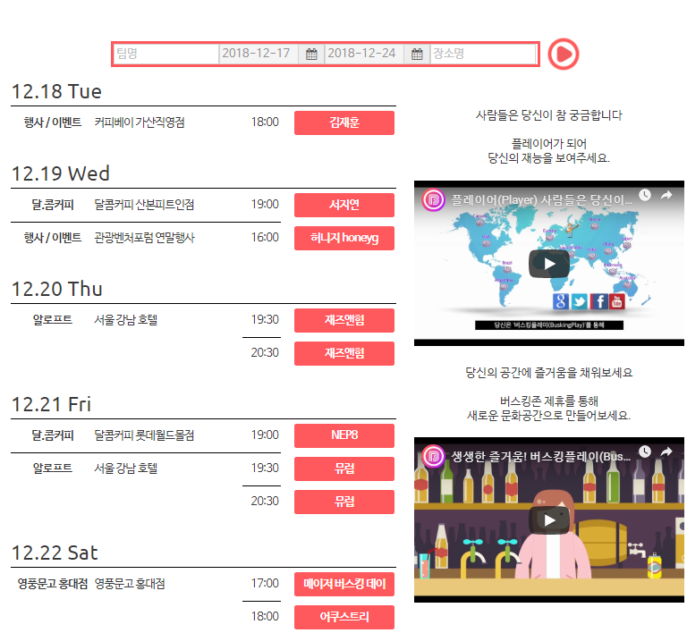

벤치마킹(버스킹플레이)
스케줄 관리
및 조회
Notes:
이러한 수요에 반응하듯, 현재 버스킹 관련 사이트도 존재합니다. 버스킹 플레이와 인더뮤직 입니다.

Slide 20
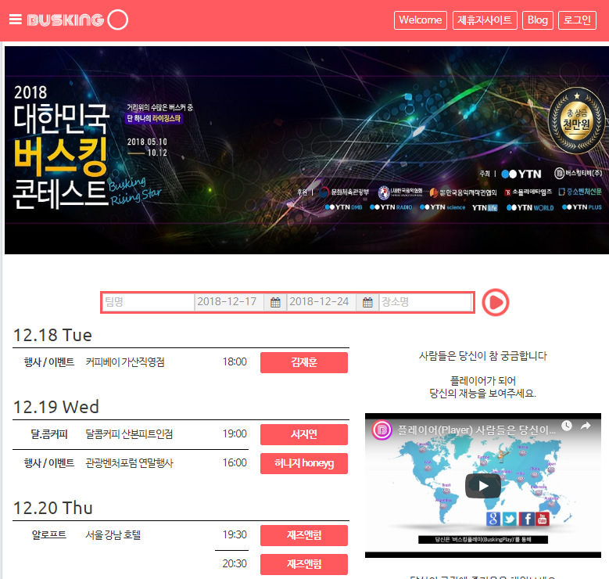
벤치마킹(버스킹플레이)
UI/UX
사용층이 제한
Notes:
이러한 수요에 반응하듯, 현재 버스킹 관련 사이트도 존재합니다. 버스킹 플레이와 인더뮤직 입니다.

Slide 21
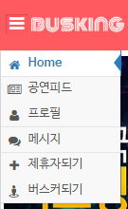
벤치마킹(버스킹플레이)
UI/UX
사용층이 제한
Notes:
이러한 수요에 반응하듯, 현재 버스킹 관련 사이트도 존재합니다. 버스킹 플레이와 인더뮤직 입니다.

Slide 22


해결 방안
Contents
Notes:
이러한 두 사이트의 단점을 보완하고 장점을 살리기 위해 저희는 4가지 해결 방안을 토대로 프로그램을 만들었습니다.
첫번째는 관객(일반인)들이 버스킹 정보를 쉽게 접근하게 만드는 것입니다. 공연일정 뿐 아니라, 지도를 통한 내 주변 공연 검색, 무대 공연 사진/동영상을 제공함으로써 현장은 물론 방안 1열에서도 버스킹을 즐길 수 있도록 만들었습니다.

Slide 23

해결 방안
Contents
Filtering
Notes:
두번째 방법은 제한되지 않은 장소입니다. 무대 제공자와의 체결된 일정만 올리는 것이 아닌, 자신이 원하는 위치를 지도에 표시하여 공연 일정에 올릴 수 있습니다. 예를 들어 제가 강남역 5번 출구 옆에서 공연을 하고 싶은 경우, 지도에 그 위치를 표시하면, 해당 위치가 버스킹 위치에 표시됩니다.

Slide 24

해결 방안
Contents
Filtering
Promotion
Notes:
세번째 방안은 다양한 버스커 홍보매체를 제공하는 것 입니다. 형식에 맞춰진 홍보가 아닌, 버스커가 직접 자신의 사진과 동영상, 댓글을 달면서 다양한 방법으로

Slide 25

해결 방안
Everywhere
Contents
Filtering
Promotion

Slide 26
주요 기능
공연 위치 표시
일정 신청/관리
개인 피드
회원 관리

Slide 27
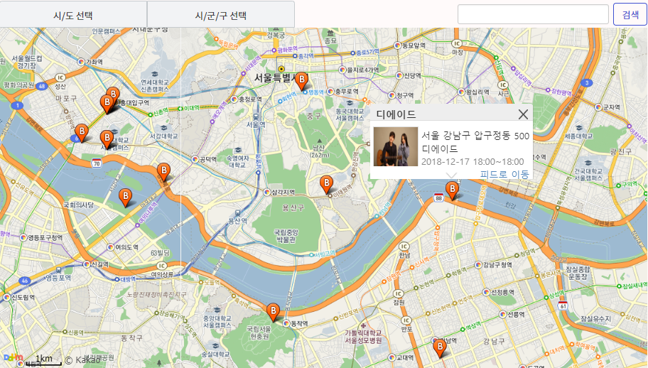
공연 위치
오늘의 공연
위치 제공
해당 팀의 정보 제공

Slide 28
공연 위치
오늘의 공연
위치 제공
해당 팀의 정보 제공

Slide 29
공연 위치
오늘의 공연
위치 제공
해당 팀의 정보 제공

Slide 30
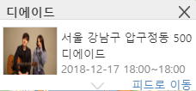
공연 위치
오늘의 공연
위치 제공
해당 팀의 정보 제공

Slide 31
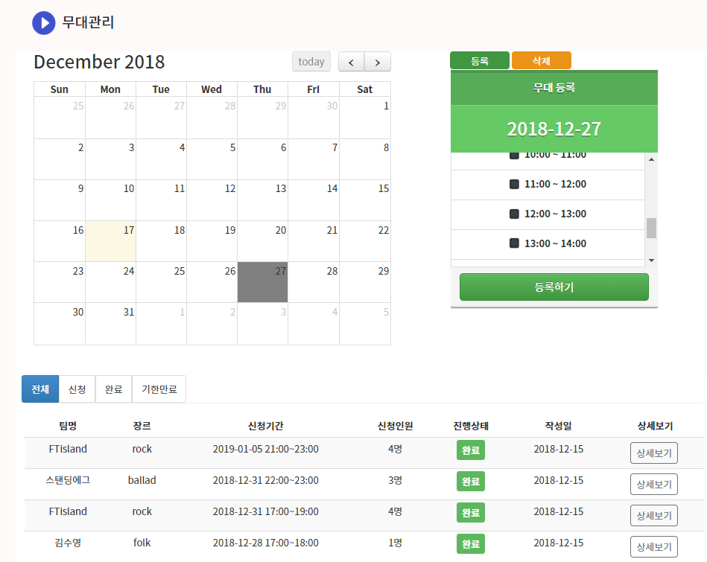
일정 신청/관리
무대 등록
무대 신청

Slide 32
일정 신청/관리
무대 등록
무대 신청

Slide 33
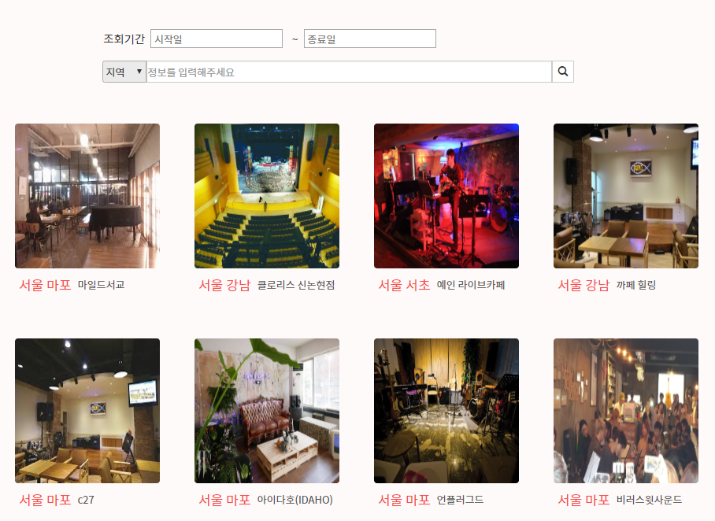
일정 신청/관리
무대 등록
무대 신청

Slide 34
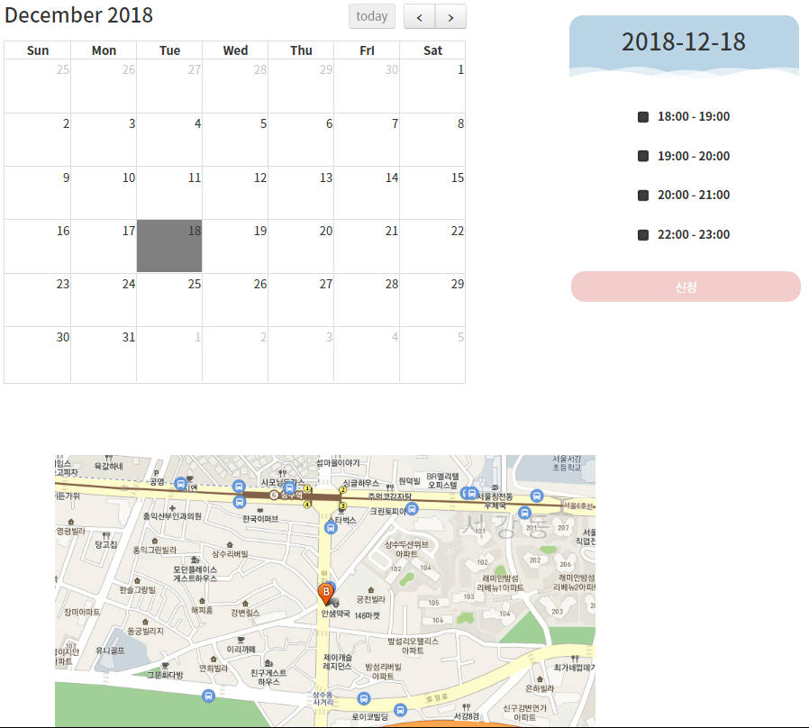
일정 신청/관리
무대 등록
무대 신청

Slide 35
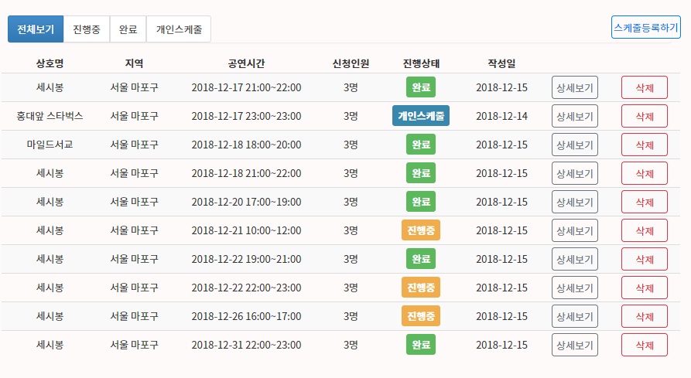
일정 신청/관리
단계별
스케쥴 관리

Slide 36
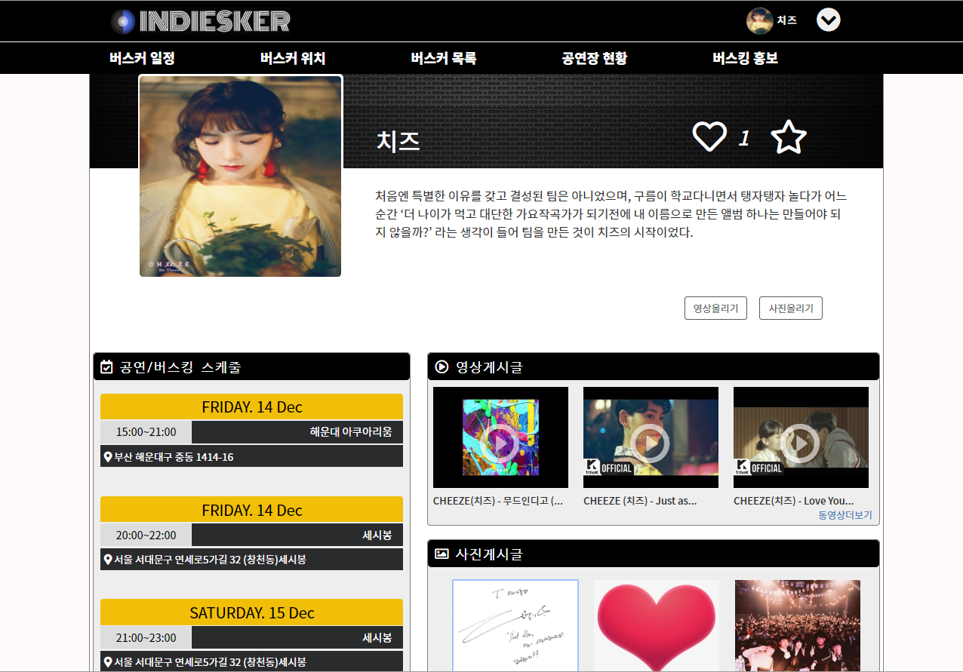
개인 피드
능동적, 자율적
피드 관리
양방향 소통,
피드백

Slide 37
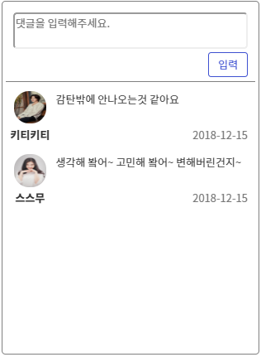
개인 피드
능동적, 자율적
피드 관리
양방향 소통,
피드백
Notes:
1000040
1000053

Slide 38
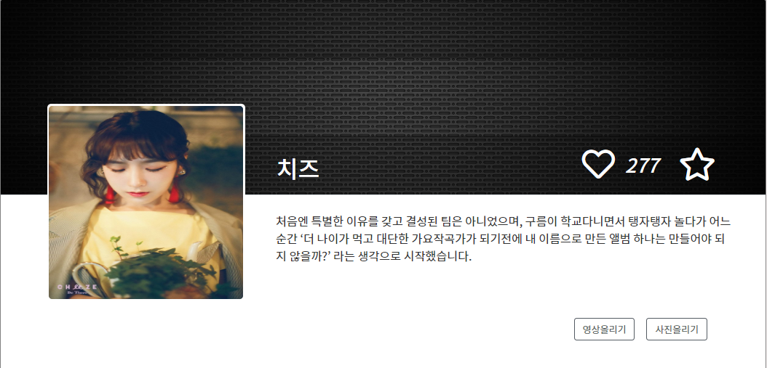
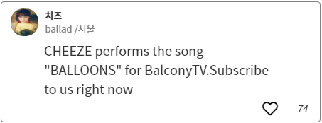
개인 피드
능동적, 자율적
피드 관리
양방향 소통,
피드백
Notes:
1000040
1000053

Slide 39
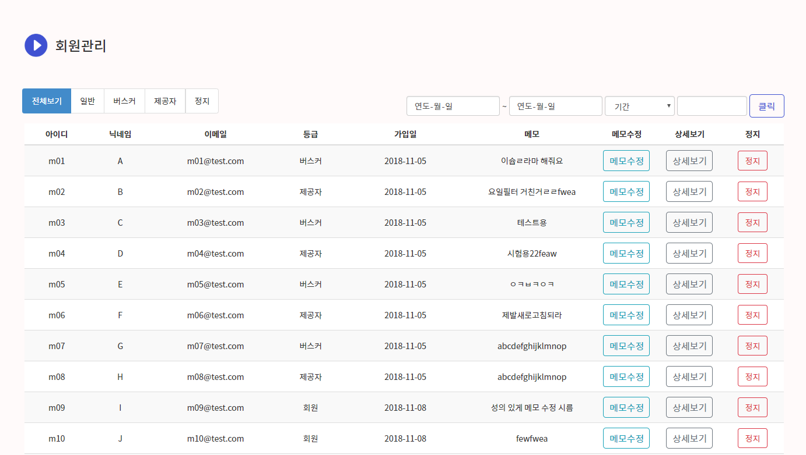
회원 관리
회원 정지
버스커/제공자
승인 신청/거절

Slide 40
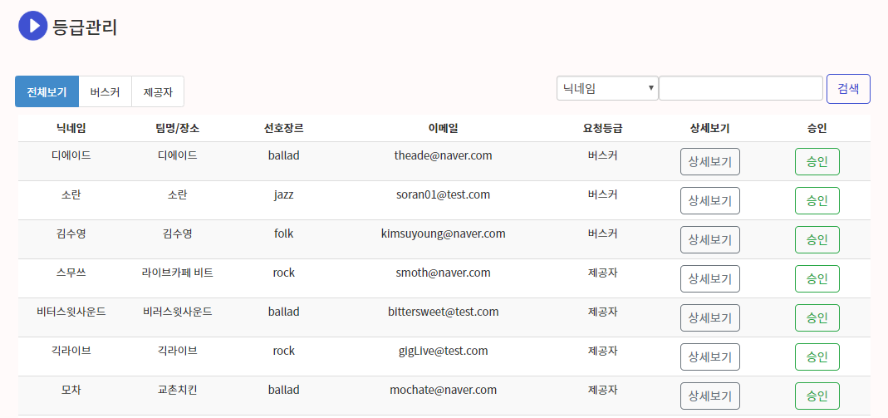
회원 관리
회원 정지
버스커/제공자
승인 신청/거절

Slide 41

시연 영상

Slide 42
시스템 아키텍쳐
문서 작업
개발 환경
시스템 구성
API 구동 원리
Notes:
이어서 저희 인디스커의 시스템 아키텍쳐에 대해 설명드리겠습니다.

Slide 43
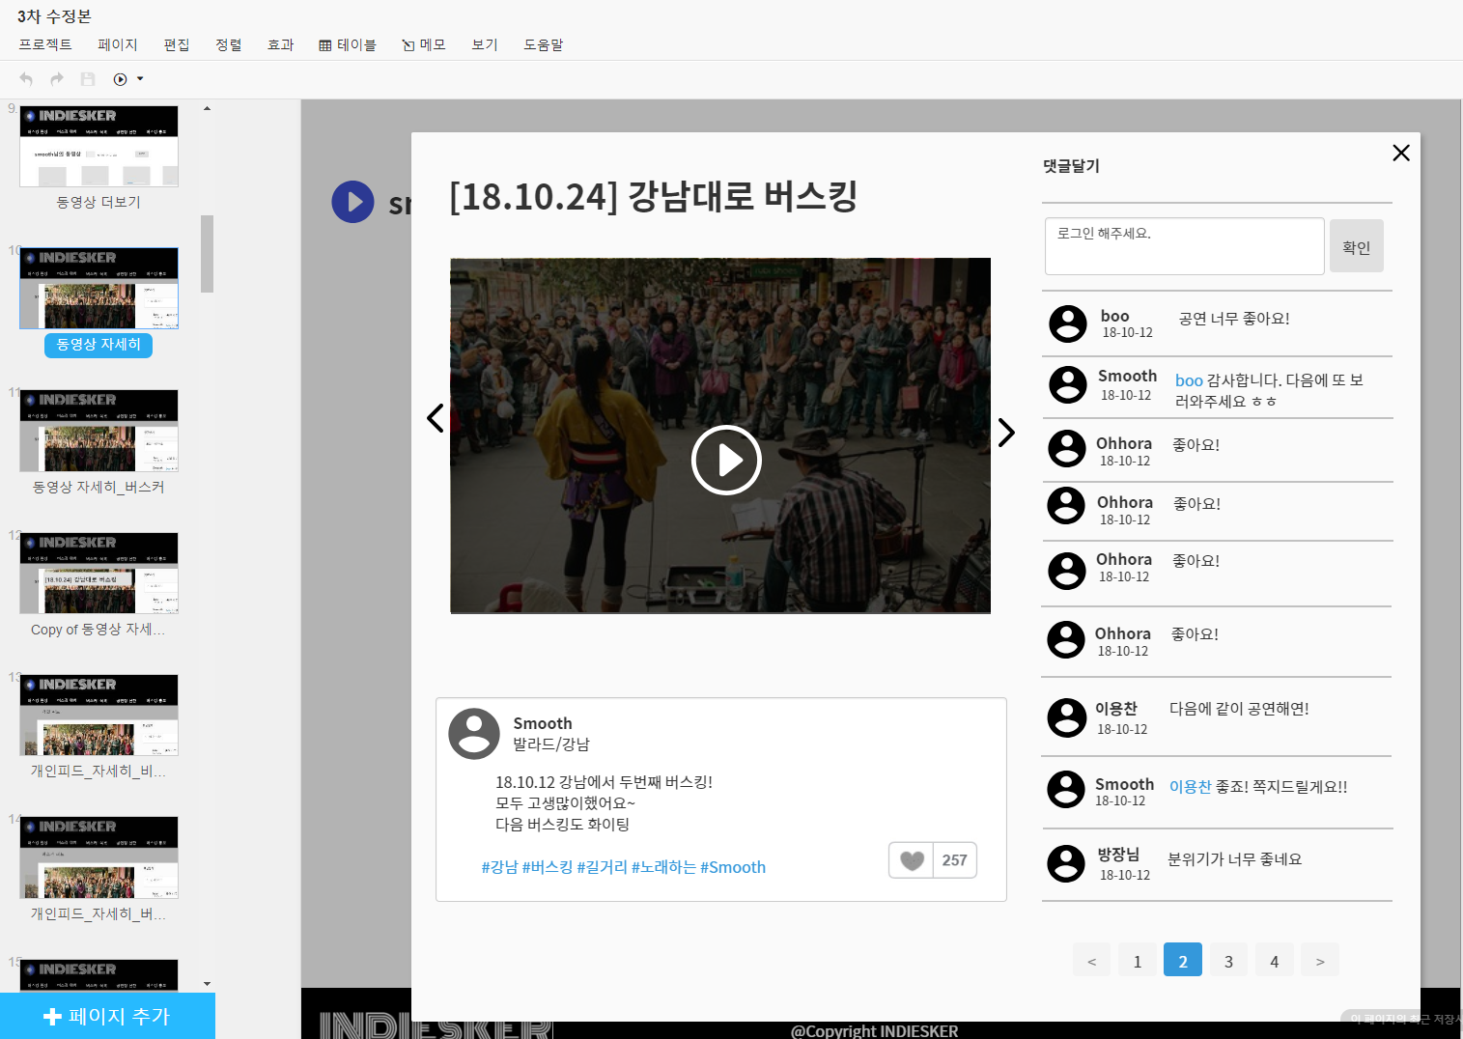
문서 작업
UI - ProtoType
Notes:
UI ProtoType으로 KaKao Oven을 사용해서 피드백을 통해서 총 4차에 걸쳐서 인디스커의 디자인을 구성하였습니다.

Slide 44
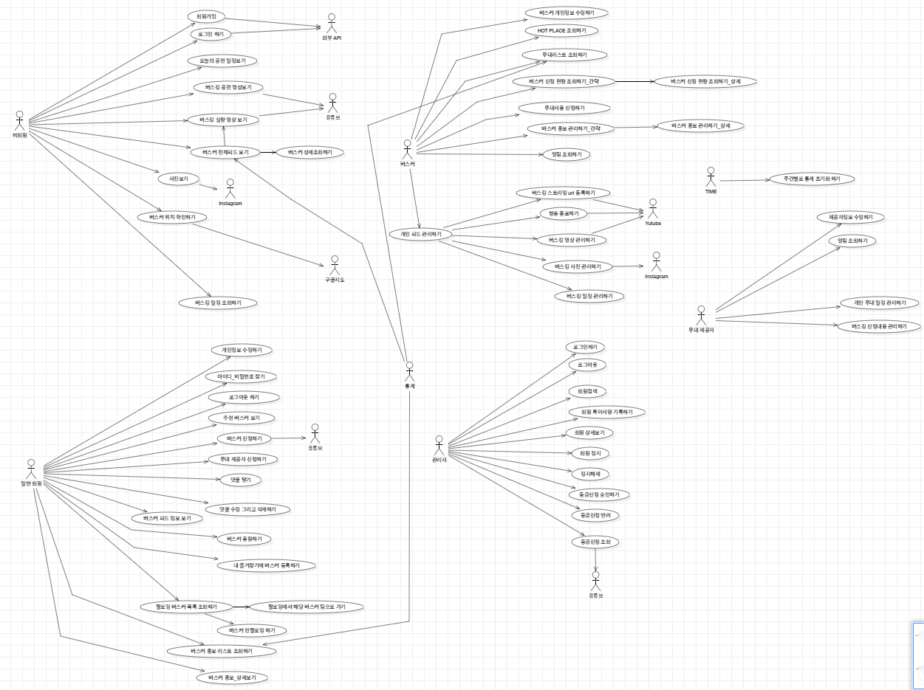
문서 작업
USE-CASE
Notes:
다음은 유스케이스 입니다. 팀원간 의견과 구현방향이 다르기때문에 유스케이스를 만들어서 의견을 통일하고 원하는 방향으로 시스템을 만들었습니다.

Slide 45
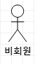
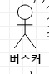
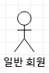
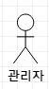
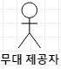
문서 작업
USE-CASE
Notes:
다음은 유스케이스 입니다. 팀원간 의견과 구현방향이 다르기때문에 유스케이스를 만들어서 의견을 통일하고 원하는 방향으로 시스템을 만들었습니다.

Slide 46
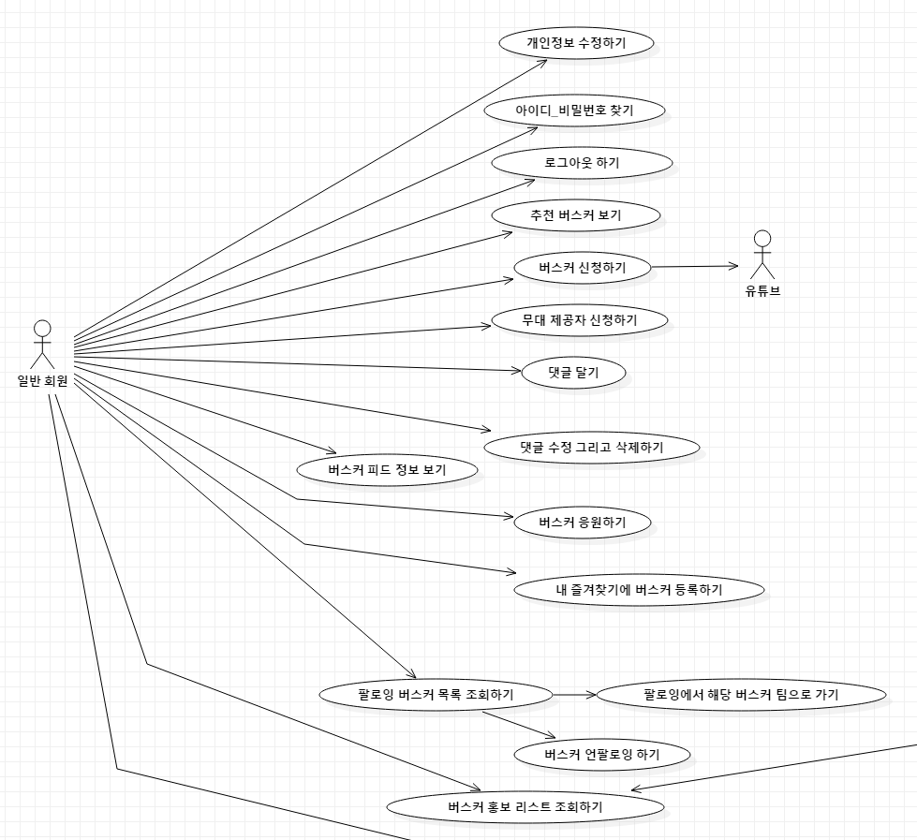
문서 작업
USE-CASE
Notes:
다음은 유스케이스 입니다. 팀원간 의견과 구현방향이 다르기때문에 유스케이스를 만들어서 의견을 통일하고 원하는 방향으로 시스템을 만들었습니다.

Slide 47
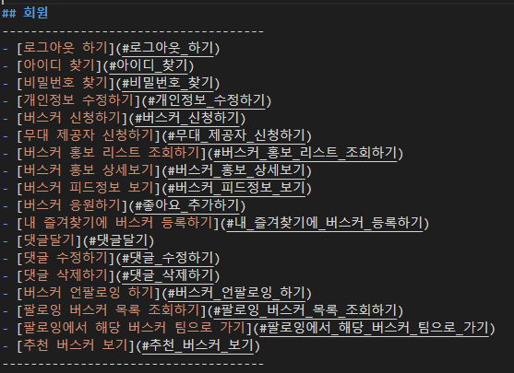
문서 작업
USE-CASE
Notes:
유스케이스 명세서를 참고함으로써 시스템이나 기능을 좀 더 수월하게 구현할 수 있었습니다.

Slide 48
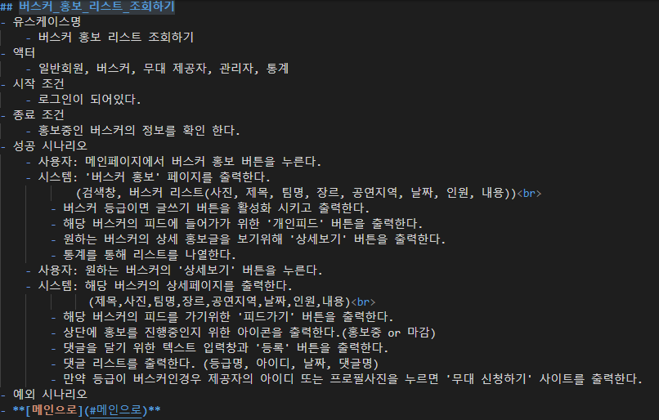
문서 작업
USE-CASE
Notes:
유스케이스 명세서를 참고함으로써 시스템이나 기능을 좀 더 수월하게 구현할 수 있었습니다.

Slide 49
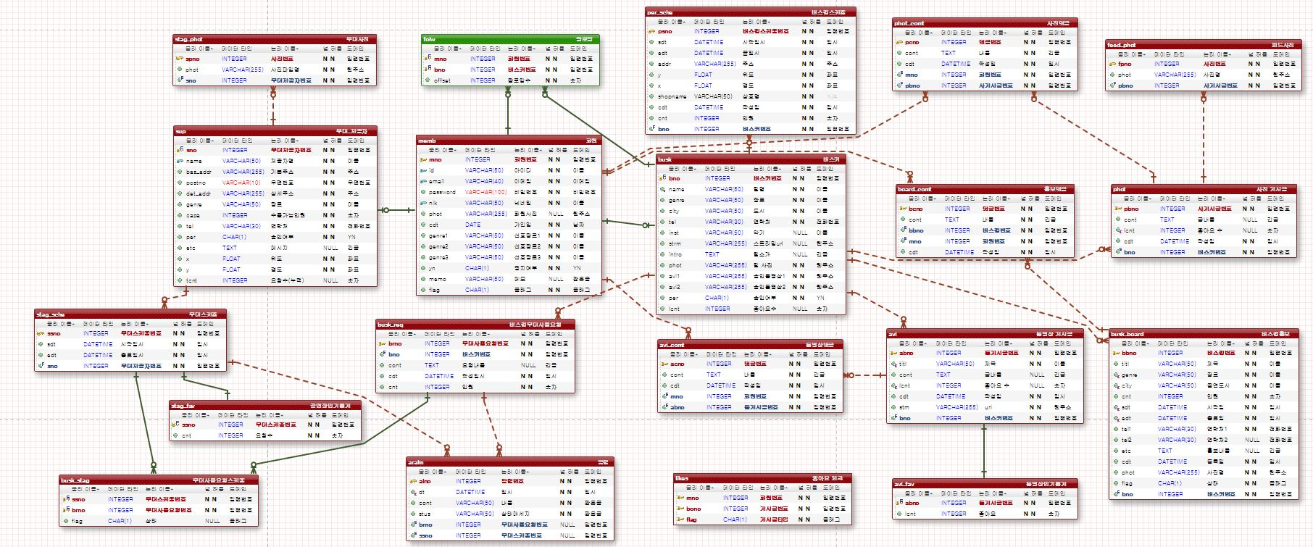
문서 작업
DB MODELING
Notes:
다음 약 10번의 작업을 통해 DB MODELING을 완성하였습니다.

Slide 50
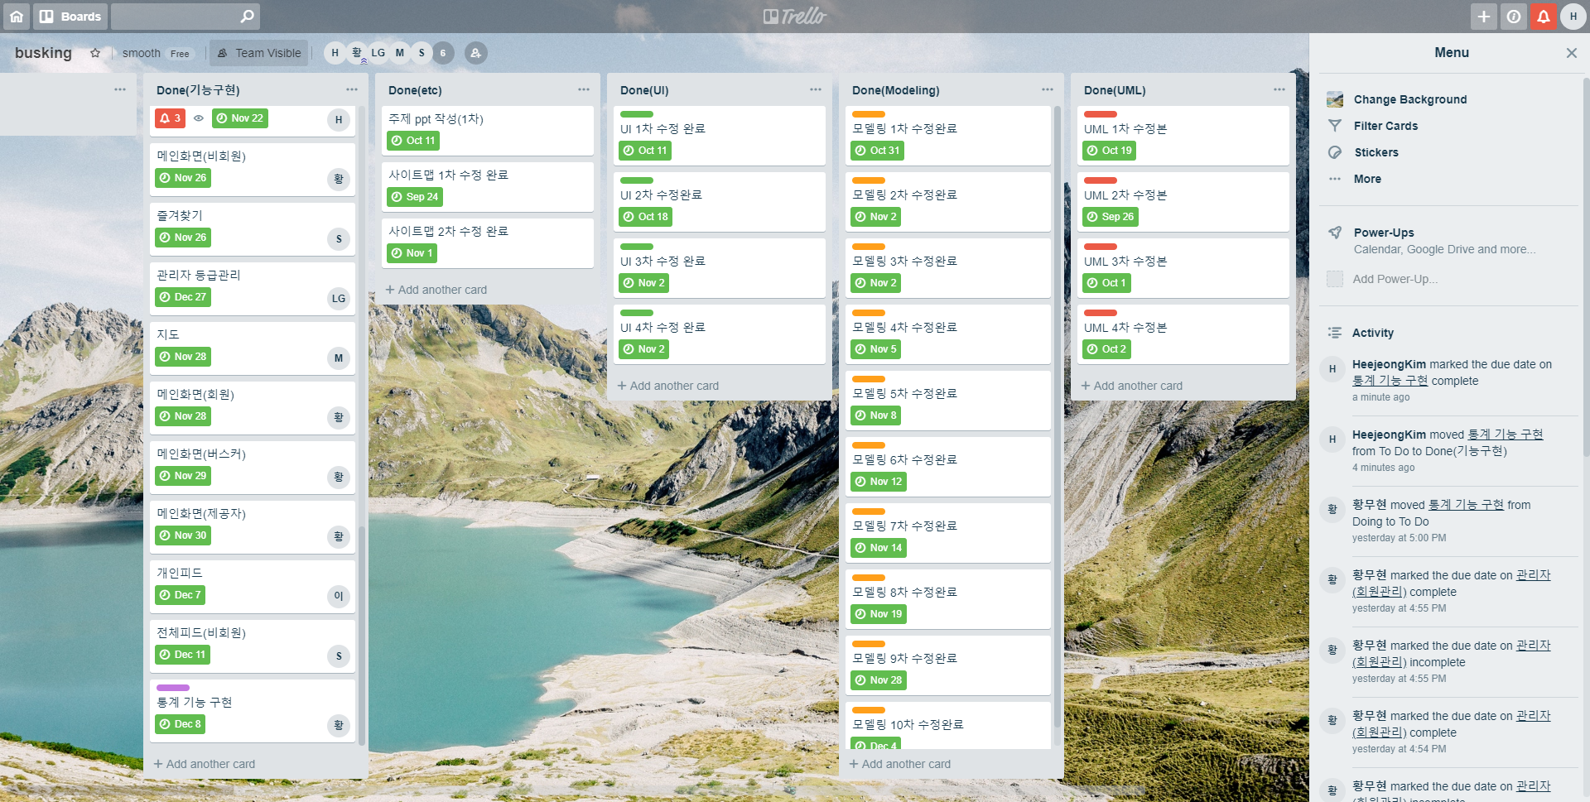
문서 작업
칸반보드
Notes:
각 팀원들이 맡은 기능을 구현하고 디자인 구성이 어느정도까지 진행되었는지 한눈에 관리할 수 있기 때문에 칸반보드로 Trello를 사용하였습니다.

Slide 51
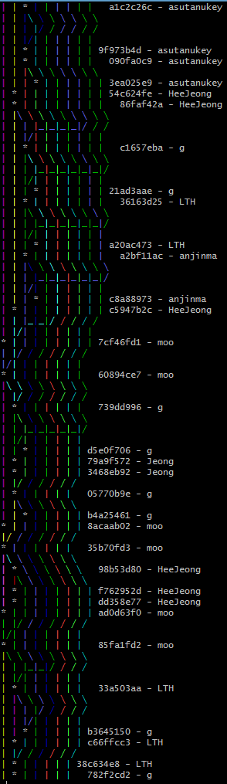
문서 작업
git
Notes:
그리고 git을 통해 프로젝트 유지보수 및 분산관리를 하였고 gitHub를 사용하여 하나의 스토리지를 여러명이 공동으로 사용하였습니다.

Slide 52
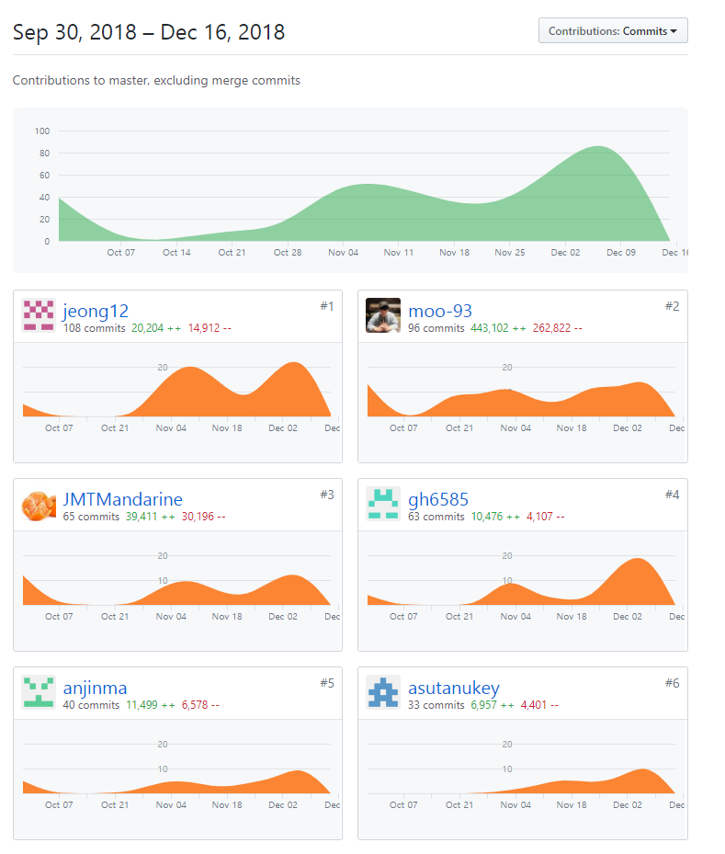
문서 작업
git
Notes:
그리고 git을 통해 프로젝트 유지보수 및 분산관리를 하였고 gitHub를 사용하여 하나의 스토리지를 여러명이 공동으로 사용하였습니다.

Slide 53
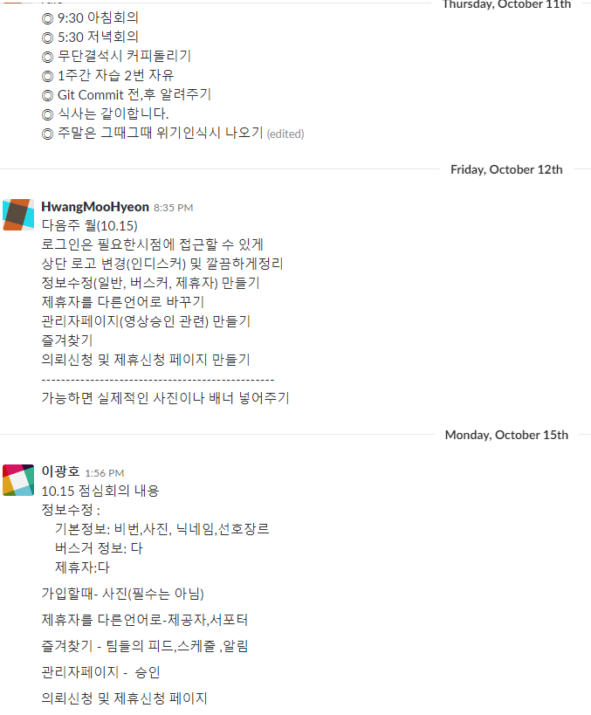
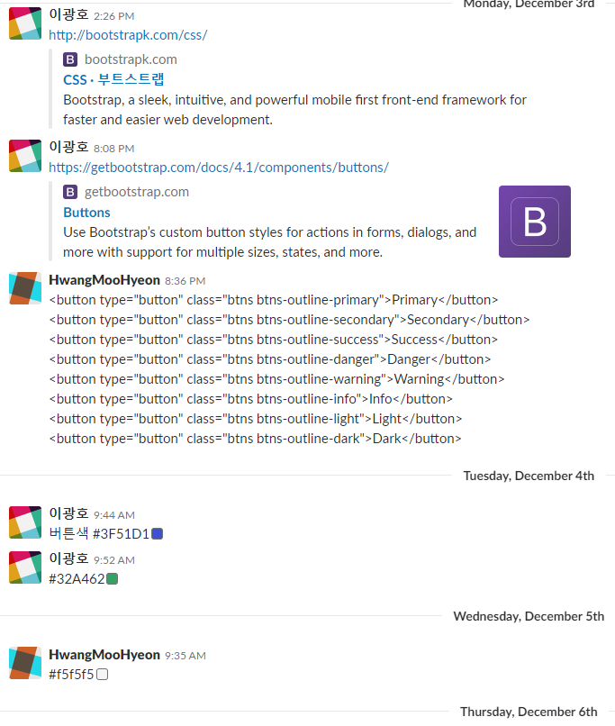
문서 작업
Slack
Notes:
그리고 git을 통해 프로젝트 유지보수 및 분산관리를 하였고 gitHub를 사용하여 하나의 스토리지를 여러명이 공동으로 사용하였습니다.

Slide 54







개발 환경
FRONT
BACK
Notes:
인디스커 개발환경입니다. 다른팀과 대체적으로 비슷한 개발 환경을 가지고 있습니다.

Slide 55








개발 환경
DB & SERVER
TOOL KIT

Slide 56









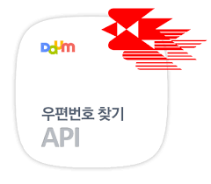

개발 환경
API
Cooperation

Slide 57



시스템 구성
Request
Server
Notes:
인디스커의 시스템 구성을 간단하게 소개하겠습니다. 유저가 인디스커를 접속하게 되면 서버에 요청을 하여

Slide 58


시스템 구성
Thread
Request
Thread
Thread
Server
DBMS
Notes:
독립된 쓰레드가 필요한 기능을 구현하기 위해서 Spring Web MVC 구조를 통해 각자의 역할을 수행합니다. 데이터베이스가 필요하다면 DBMS를 이용하여 DAO를 주입받아 데이터베이스를 처리합니다.

Slide 59

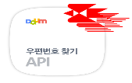



시스템 구성
MAP API
Thread
Request
Thread
REST API
Thread
Server
LOGIN API
DBMS
Notes:
서버가 외부 API와 관련된 요청을 받았다면 외부 API에게 접근허용과 관련된 토큰을 넘겨주고 토큰을 받은 외부 API는 서버가 필요한 데이터를 받습니다.

Slide 60
시스템 구성
MAP API
Thread
Request
Thread
REST API
Response
Thread
Server
LOGIN API
DBMS
Notes:
그렇게 렌더링된 뷰를 넘겨줌으로써 원하는 웹페이지를 출력하게 됩니다.

Slide 61


API 구동 원리
개인 스케줄 등록
주소 검색
Notes:
인디스커가 사용한 외부 API중 MAP과 관련된 API를 설명하겠습니다. 첫번째는 개인 스케줄 등록입니다. 버스커회원이 스케줄 등록을 위해 주소 검색을 실행하면

Slide 62


API 구동 원리
개인 스케줄 등록
간략 주소
Notes:
서버는 주소를 받아서 우편번호 API에게 주소를 넘겨서

Slide 63
API 구동 원리
개인 스케줄 등록
상세 주소
Notes:
우편번호 API는 서버로부터 받은 주소를 통해 자체 필터링을 통해 상세 주소를 서버에 리턴합니다.

Slide 64
API 구동 원리
개인 스케줄 등록
상세 주소
주소-좌표 변환 객체
Notes:
서버는 리턴받은 상세주소를 다음 맵 api에게 넘겨줘서

Slide 65
API 구동 원리
개인 스케줄 등록
좌표
주소-좌표 변환 객체
Notes:
다음 맵 api는 받은 상세주소를 통해 좌표를 연산하고 그 좌표를 중심으로 로딩된 맵과 함께 서버에 리턴해줍니다.

Slide 66
API 구동 원리
개인 스케줄 등록
지도에 마커로 표시
주소-좌표 변환 객체
Notes:
서버는 리턴받은 맵과 좌표를 통해 처음 버스커회원이 작성한 주소를 토대로 해당 주소의 마커를 찍은 렌더링된 맵을 뷰에 출력시킵니다.

Slide 67

API 구동 원리
버스킹 위치 표시
지역 검색

Slide 68
API 구동 원리
버스킹 위치 표시
지역
팀 정보

Slide 69
API 구동 원리
버스킹 위치 표시
좌표 배열
다수의 마커,
팀 정보들
지도 반경

Slide 70
API 구동 원리
버스킹 위치 표시
MAP & 팀 정보

Slide 71
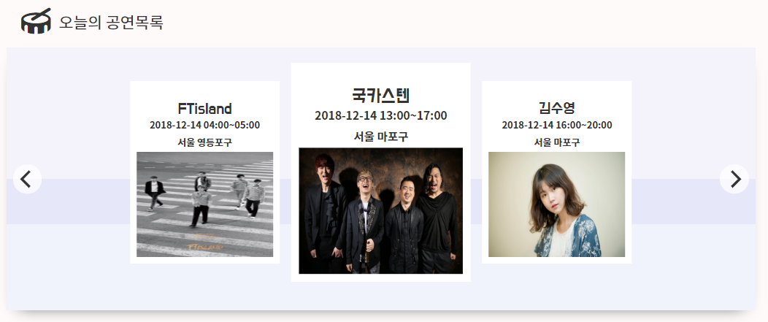
API 구동 원리
Flickity(Carousel)
Notes:
다음은 카르셀을 적용하기위해 사용한 Flickity API 입니다.
Flickity 는 터치와 반응형을 지원하는 이미지 슬라이더 제이쿼리로써 다양한 스타일을 제공하는 특징을 가지고 있습니다.
시연장면에서 보셨듯이 해당 지도반경의 버스커 정보들을 Flickity 카르셀로 표시했습니다.

Slide 72
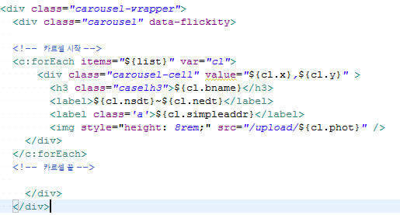
API 구동 원리
Flickity(Carousel)
Notes:
다음은 해당 카르셀의 html입니다. 별도의 함수를 작성하지 않고 data-flickity 커스텀 속성을 이용하여 플리키티 카르셀을 실행하였습니다.

Slide 73
팀원 소개 및 소감

Slide 74
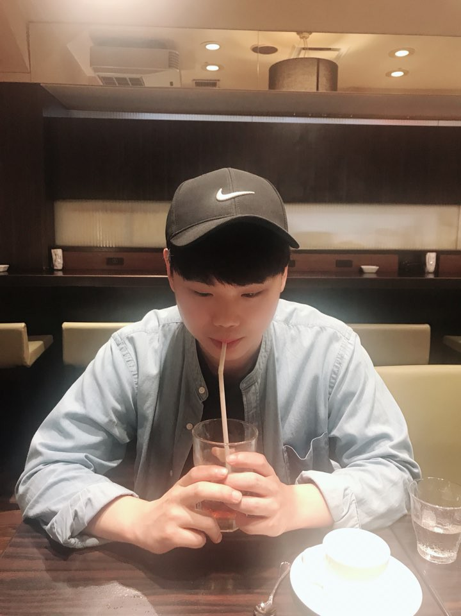

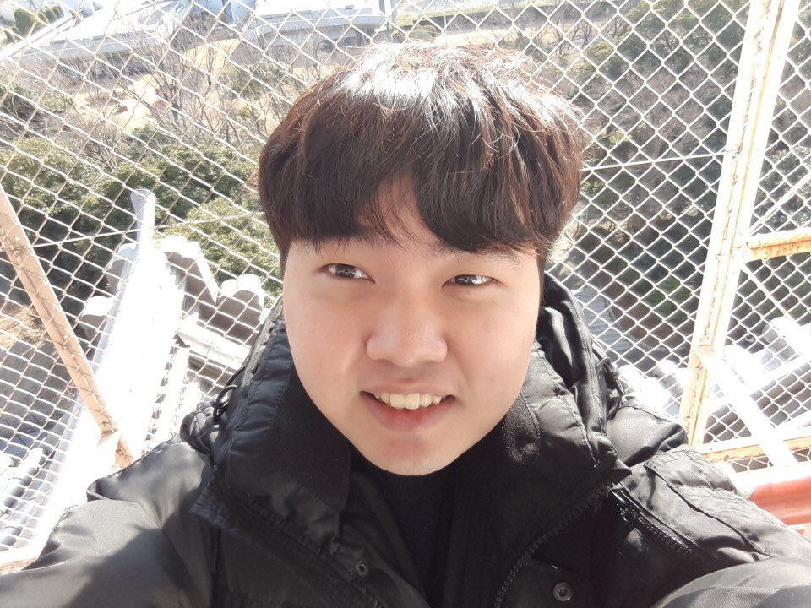
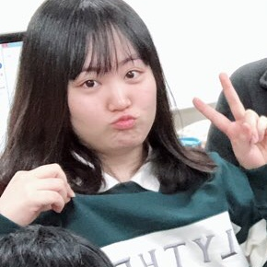
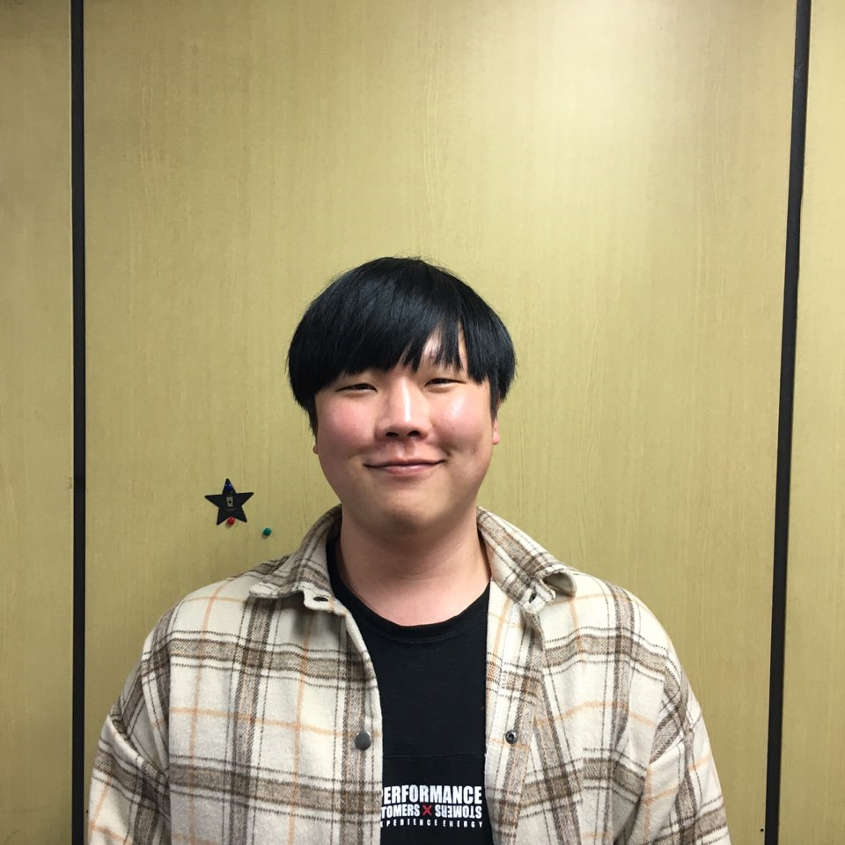
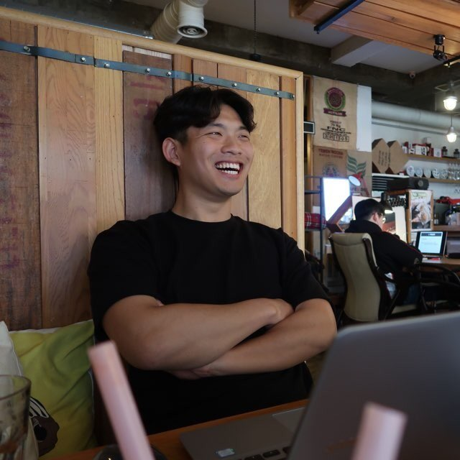
팀원 소개 및 소감
황무현
이태형
서영준
김희정
이광호
이용찬
Notes:
사진을 넣어 말어

Slide 75
Presentation INDIESKER
THANK YOU FOR WATCHING

